Slide 1

Стили

Slide 2
В презентации вы узнаете…
1
Что такое стили
2
Основы CSS
3
Flexbox/grid
4
CSS-библиотеки

Slide 3
Что такое CSS и чем отличается от HTML?
HTML - это язык разметки, а CSS визуальное оформление страницы. Используя HTML совместно с CSS позволит Вам творить чудеса!
CSS (Cascading Style Sheets) - каскадные таблицы стилей. Стиль в свою очередь это набор параметров, задающий внешнее представление объекта.

Slide 4
Давайте рассмотрим пример:
Нам нужно, чтобы все заголовки (теги) <h1> имели красный цвет, размер - 34 и были написаны курсивом, а заголовки (теги) <h2> были бы синего цвета, размера - 24.
Наш заголовок - это объект, а цвет, размер и начертание - это параметры. Параметры наших объектов разные, т.е. они отличаются стилем.
Каждый объект (параграфы, заголовки, линии, текст...) на странице может иметь свой стиль. Набор всех стилей называют таблицей стилей.
Если для одного объекта применено несколько стилей (как с нашими заголовками), то используется каскадирование. Каскадирование определяет приоритет стилей.

Slide 5
Преимущества CSS
С CSS код становится читабельным и уменьшается его размер.
CSS помогает внедрить новые параметры, которые невозможно задать исключительно языком HTML. Допустим, убрать подчеркивание у ссылок.
С CSS изменить внешний вид всего сайта значительно проще. Вы сверстали сайт приблизительно из 100 страниц и на нем все заголовки синего цвета. Прошло время и Ваши взгляды и нужно изменить синие заголовки на зеленые. Без CSS Вам понадобиться пройтись по каждой странице (напомню сайт у Вас состоит из 100 HTML страниц) и изменить цвет. С CSS придется сделать это лишь один раз, в таблице стилей!
С CSS вы научитесь новой верстке сайта "блочная верстка".

Slide 6
Способы подключения CSS к HTML 1.Внешняя таблица
Создаем обычную html-страницу, с таким кодом:
<html> <head> <title>Подключение CSS к HTML</title> </head> <body> <h1>Заголовок первого уровня</h1> Здесь просто текст <h2>Заголовок второго уровня</h2> Здесь просто текст </body> </html>

Slide 7
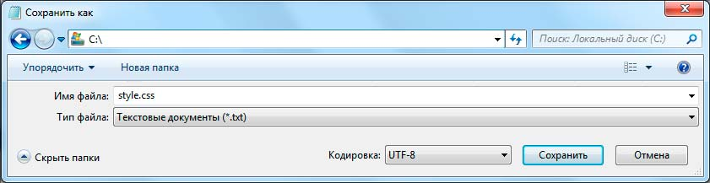
1.Внешняя таблица
Теперь в блокноте создаем пустой документ style.css и сохраняем его в ту же папку, где лежит html-страница:

Slide 8
1.Внешняя таблица
Это наша страница стилей. Давайте подключим стили (style.css) к html-странице. В html существует тег <link>, который отвечает за подключение внешних файлов. Добавляем <link> в html-страницу:
<html> <head> <title>Подключение CSS к HTML</title> <link rel="stylesheet" type="text/css" href="/style.css"> </head> <body> <h1>Заголовок первого уровня</h1> Здесь просто текст <h2>Заголовок второго уровня</h2> Здесь просто текст </body> </html>
Далее мы будем подключения css именно этим способом так, как он самый удобный. Есть и другие способы, сейчас давайте их рассмотрим.

Slide 9
2.Внутренняя таблица
Эту таблицу стилей задают внутри элемента HTML, с помощью атрибута style. Вот пример:
<h1 style="color:red">Это заголовок красного цвета</h1>
Минус этого способа очевиден: параметр style приходится задавать каждому заголовку и поэтому теряется преимущество CSS.

Slide 10
3. Встроенная таблица
В этом случае таблица стилей встраивается в заголовок html-страницы. В HTML есть теги <style></style>, с параметром type, он указывает, что подключается таблица стилей CSS. Вот пример:
<html> <head> <title>Подключение CSS к HTML</title>
<style type="text/css"> h1{ color:red } </style> </head> <body> <h1>Этот заголовок будет красного цвета</h1> <h1>Этот заголовок будет красного цвета</h1> <h1>Этот заголовок будет красного цвета</h1> </body> </html>

Slide 11
3. Встроенная таблица
Все заголовки h1 у нас на странице красного цвета. При желании можно один из них перекрасить в синий цвет, для этого нужно воспользоваться внутренней таблицей стилей:
<html> <head> <title>Подключение CSS к HTML</title>
<style type="text/css"> h1{ color:red } </style>
</head> <body> <h1>Этот заголовок будет красного цвета</h1> <h1 style="color:blue">Этот заголовок будет синего цвета</h1> <h1>Этот заголовок будет красного цвета</h1> </body> </html>
В данной ситуации применяется принцип каскадирования, он разрешит конфликт. В нашем примере внутренняя таблица имеет выше приоритет и поэтому заголовок станет синим.

Slide 12
3. Встроенная таблица
Минусы этого способа очевидны. Таблицу стилей нужно создавать для каждой HTML страницы, поэтому мы будем пользоваться внешней таблицей стилей.

Slide 13


Синтаксис CSS
CSS, как и любой другой язык, имеет свой синтаксис. В CSS нет элементов, параметров и тегов. В CSS есть правила. Правило состоит из селектора и блока стилей, заключенного в фигурные скобки:
Блок объявления стилей состоит из свойств и значения свойства, разделяются они точкой с запятой:

Slide 14
Практика
Сейчас зададим странице голубой фон. Как мы помним, за цвет фона отвечает тег <body>, идем в файл style.css и добавляем следующий код:
body{ background: blue; }
Теперь проверяем нашу html-страницу в браузере, фон должен стать синим. Далее, изменим цвет текста на белый:
body{ background: blue; color: white; }

Slide 15
Практика
Проверяем, нажимаем Ctrl+F5 для обновления html-страницы в браузере и смотрим, что весь текст стал белого цвета. Теперь нужно изменить цвета заголовков на красный для h1 и желтый для h2:
body{ background: blue; color: white; } h1{ color:red; } h2{ color:yellow; }
Снова нажимаем Ctrl+F5 и смотрим, на изменения.
На мой взгляд, принцип уже понятен: сначала мы указываем элемент (селектор), к которому применяем стиль, а далее в фигурных скобках прописываем его свойства и их значения.

Slide 16
Селекторы CSS: 1.Селекторы по ID (идентификатору)
В предыдущих примерах в качестве селекторов использовались элементы страницы: body, h1, h2. Представьте такую ситуацию - в html-странице есть несколько параграфов, нам нужно, чтобы текст одного из параграфов был розовый, а остальные параграфы были черного цвета. Чтоб реализовать такую идею нам понадобится указать уникальный идентификатор (id) параграфу и создать для него отдельный стиль.
<p id="pink">Текст параграфа с идентификатором (id).</p>

Slide 17
1.Селекторы по ID (идентификатору)
Уникальные имена можно назначать любые, за исключением зарезервированных слов (это имена тегов и параметров элементов HTML и CSS).Допустим, нельзя идентификатору назначить имя body.
Сейчас добавим в html-страницу несколько параграфов и один из будет с идентификатором:
<html> <head> <title>CSS id</title> <link rel="stylesheet" type="text/css" href="/style.css"> </head> <body> <h1>Это заголовок первого уровня</h1> Здесь просто текст <h2>Это заголовок второго уровня</h2> Здесь просто текст <p>Простой абзац</p> <p id="pink">Абзац с идентификатором (id)</p> </body> </html>

Slide 18
1.Селекторы по ID (идентификатору)
Сейчас на странице оба абзаца белого цвета. Добавим в style.css стили для наших абзацев:
body{ background: blue; color: white; } h1{ color:red; } h2{ color:yellow; } p{ color:black; } #pink{ color:pink; }

Slide 19
1.Селекторы по ID (идентификатору)
Сначала мы указали, что текст всех параграфов будет черного цвета, но текст параграфа с id "pink" будет розовым. Наш селектор состоит из решетки (#) и имени идентификатора (pink).
Важно помнить, что нельзя создать два параграфа с одинаковым id, параграф с id "pink" может быть только один.

Slide 20
2.Селекторы по классу
Ранее мы создали параграф с розовым цветом с помощью id, но если мы хотим у нескольких параграфов изменить цвет на розовый. Для этого имеется параметр class.
Добавим в html-страницу пару параграфов и назначим им class="pink":
<html> <head> <title>CSS class</title> <link rel="stylesheet" type="text/css" href="/style.css"> </head> <body> <h1>Это заголовок первого уровня</h1> Здесь просто текст <h2>Это заголовок второго уровня</h2> Здесь просто текст <p>Простой абзац</p> <p id="pink">Абзац с идентификатором</p> <p class="pink">Абзац с классом (class) pink</p> <p class="pink">Абзац с классом (class) pink</p> </body> </html>

Slide 21
2.Селкеторы по классу
body{ background: blue; color: white; } h1{ color:red; } h2{ color:yellow; } p{ color:black; } #pink{ color:pink; } .pink{ color:pink; }
Чтобы назначить стиль класса, в таблице стилей пропишем правило, где в качестве селектора снова будет использоваться имя pink, но в данном случае это имя класса, поэтому перед именем будет использоваться точка (.):

Slide 22
Селекторы
Параграфов с таким классом может быть до бесконечности.
Давайте соберем все новые знания в кучу:
Все одинаковые элементы (заголовки, параграфы и тп.) должны иметь один стиль, тогда селектор состоит только из этого элемента p{color:black;}
Элемент (абзац, заголовок и тп.) должен отличаться от всех остальных, тогда присваиваем ему идентификатор (id) и в таблице стилей перед идентификатором ставим знак решетки #, #pink{color:pink;}
На странице несколько элементов должны иметь одинаковый стиль, то им присваивается класс (class) и в таблице стилей перед классом ставим знак точки (.), .pink{color:pink;}
У id более высокий приоритет, чем у class.

Slide 23
Контекстный селектор
Предположим, что у нас есть html-страница с таким кодом:
<html> <head> <title>Селекторы по элементу</title> <link rel="stylesheet" type="text/css“ href="/style.css"> </head> <body> <p>Этот текст находится в параграфе</p> Это просто текст. <i>Этот текст выделен курсивом</i> <p>Этот текст находится в параграфе, но <i>эта часть выделена курсивом</i></p> </body> </html>

Slide 24
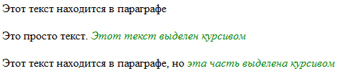
Контекстный селектор
В браузере мы увидим:

Slide 25
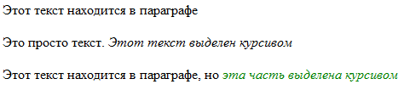
Контекстный селектор
Представьте, что мы захотели не весь курсивный текст выделять зеленым, а только тот, который находится в параграфах. Давайте внесем изменения в таблицу стилей:
p i{ color:green; }
Так мы прописали, что данный стиль нужно применять к элементам i, которые находятся в параграфе. Названия элементов отделяются пробелом. Такие селекторы называют контекстными. Результат:

Slide 26
Группировка селекторов
1.Представьте такую ситуацию, что блоки объявления стилей для разных селекторов совпадают (заголовки H1 H2 H3 зеленого цвета), их можно сгруппировать. Селекторы для группировки, нужно перечислить через запятую. Пример:
2.Помимо цвета, мы хотим задать размер. Тогда нужно дописать в нашу таблицу стилей:
У заголовков (H1 H2 H3) будет указан свой размер, но при этом все они будут зеленого цвета.
h1, h2, h3{ color:green; }
h1, h2, h3{ color:green; } h1{ font-size:18px; } h2{ font-size:16px; } h3{ font-size:14px; }

Slide 27

Группировка селекторов
Одни считают вышеприведенный код правильным, т.к. избежали повтора одинаковых свойств элементов и сократили код.
Другие считают, что группировка ухудшает логичность кода. Найдя селектор для заголовка h3, не сразу становится понятно, из за чего текст в нем зеленый. Сторонники этого мнения группируют только те элементы, у которых блоки полностью совпадают.

Slide 28
Псевдоэлементы
Есть несколько элементов, которых нет в HTML, но они есть на странице (к примеру первая буква слова) их называют псевдоэлементами. Псевдоэлементам тоже можно задавать стиль.
first-letter - стиль для первой буквы слова. Пример:
<html> <head> <title>Заголовок документа</title> <link rel="stylesheet" type="text/css" href="/style.css"> </head> <body> <p> Это текст параграфа, и первую букву мы выделили красным цветом. </p> </body> </html>

Slide 29

Псевдоэлементы
Перекрасим первую букву параграфа в красный цвет, пишем:
p:first-letter{ color:red; }
Получаем:

Slide 30

Псевдоэлементы
irst-line - стиль для первой строки абзаца. Перекрасим первую строку абзаца в синий цвет. Пишем:
p:first-letter{ color:red; } p:first-line{ color:blue; }
Получаем:

Slide 31
Псевдоклассы
В CSS всего четыре псевдо-класса, псевдо-классы позволяют работать с ссылками. У ссылок бывает четыре состояния:
простая
активная
посещенная
на которую наведен курсор
Чтоб описать стиль для этих ссылок существуют псевдоклассы:
a:link - стиль простой ссылки
a:active - стиль активной ссылки
a:visited - стиль посещенной ссылки
a:hover - стиль ссылки, на которую наведен курсор

Slide 32
Псевдоклассы
По умолчанию ссылки всегда синего цвета и подчеркнуты. Давайте потренируемся:
<html> <head> <title>Заголовок документа</title> <link rel="stylesheet" type="text/css" href="/style.css"> </head> <body> <a href="#">ссылка</a> </body> </html>
Ссылка по умолчанию выглядит так:

Slide 33
Псевдоклассы
Изменим цвет ссылке на зеленый и уберем подчеркивание:
a{ color:green; text-decoration:none; }
text-decoration - отвечает за подчеркивание, а значение none говорит, что подчеркивать не надо.

Slide 34
Color
В предыдущих уроков мы использовали свойство цвета - color. Свойство color задает цвет текста внутри элемента и оно является наследуемым. Рассмотрим на примере:
<html> <head> <title>css color (цвет)</title> <link rel="stylesheet" type="text/css" href="/style.css"> </head> <body> <h1>Заголовок</h1> <p>Здесь текст параграфа.</p> Здесь просто текст. </body> </html>
Задаем стиль для body:
body{ color:green; }

Slide 35
Color
Мы задали, что теперь весь текст зеленого цвета. Далее нам нужно изменить цвет заголовка, пропишем ему свой стиль. Пример:
body{ color:green; } h1{ color:red; }
Цвет заголовка красный. До этого он был зеленым, потому что унаследовал свойство color от - body.
Т.е. если у элемента не задано свойство color, то оно наследуется от старшего элемента у которого это свойство задано.

Slide 36
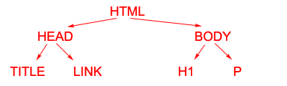
Color
Дерево элементов схематично можно отобразить так:

Slide 37
Color
Цвет можно задавать разными способами:
Именные цвета (red, blue и тп)
Шестнадцатеричные коды цветов (#FF0000)
Десятичные коды цвета в модели RGB (rgb(255, 0, 0))
Пример:
body{ color:green; } h1{ color:#FF0000; } h2{ color:rgb(255,0,0); }

Slide 38
Фон - background
При помощи background можно задать фон не только странице, но и любому другому элементу. Пример:
<html> <head> <title>css background (фон)</title> <link rel="stylesheet" type="text/css" href="/style.css"> </head> <body> Здесь содержимое документа </body> </html>
}
body{ background-color:#243CED; color:yellow;

Slide 39

Фон - background
background-color - задает цвет фона. По умолчанию background-color не наследуется, но если указать значение inherit, то становится наследуемым.

Slide 40
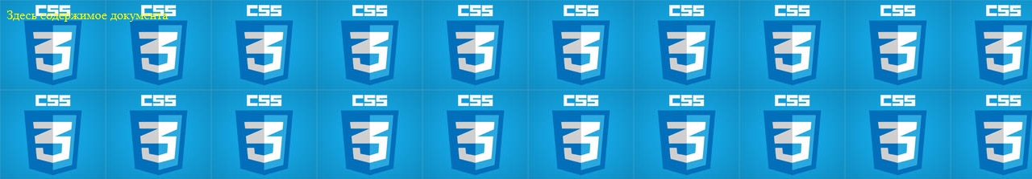
Фон - background
background-image - задает фоновое изображение. Пример:
body{ background-image: url(/picture.gif); <---- Путь к файлу указывается относительно таблицы стилей! background-color:#243CED; color:yellow; }

Slide 41
Фон - background
background-repeat - повторения фонового изображения. В качестве изображения можно использовать полноценное изображение или однопиксельную полосу (точку) которая заполнит собой все пространство. Background-repeat указывает, повторять ли изображение и как его повторять. Возможны 4 варианта:
repeat - повторять изображение по горизонтали и вертикали
repeat-x - повторять изображение по горизонтали
repeat-y - повторять изображение по вертикали
no-repeat - не повторять изображение.
По умолчанию repeat.

Slide 42

Фон - background
body{ background-image: url(/picture.gif); background-repeat:no-repeat; background-color:#243CED; color:yellow; }

Slide 43

Фон - background
body{ background-image: url(/picture.gif); background-repeat:repeat-x; background-color:#243CED; color:yellow; }

Slide 44

Фон - background
body{ background-image: url(/picture.gif); background-repeat:repeat-y; background-color:#243CED; color:yellow; }

Slide 45

Фон - background
background-position - задает расположение элемента относительно окна браузера. Пример:
body{ background-image: url(/picture.gif); background-repeat:no-repeat; background-color:#243CED; background-position:50px 50px; color:yellow; }

Slide 46

Фон - background
Выравниваем изображение по горизонтали - по центру, а по вертикали - по верхнему краю страницы:
body{ background-image:url(picture.gif); background-repeat:no-repeat; background-color:#243CED; background-position:center top; color:yellow; }

Slide 47
Фон - background
Ключевые слова для выравнивания:
left -по левому краю
center -по центру
right - по правому краю
top - по верхнему краю
bottom - по нижнему краю
Сокращенная запись для свойств background
В CSS для некоторых свойств возможна сокращенная запись. Для сокращения значения всех свойств перечисляются через пробел в произвольном порядке. body{ background: url(/picture.gif) no-repeat #33CCFF center top; color:yellow; }

Slide 48
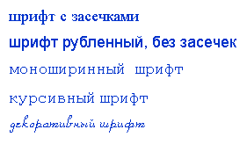
Шрифты
Для изменения параметров шрифтов в CSS используется свойство font
Font-family - задает непосредственно сам шрифт. Шрифты можно разделить на группы:
Serif - шрифты с засечками, например, Times New Roman.
Sans-serif - шрифты рубленные, без засечек, например, Arial.
Monospace - моноширинные шрифты, например, Courier New.
Cursive - курсивные шрифты, например, Calisto MT.
Fantasy - декоративные шрифты, например, Torhok.

Slide 49
Шрифты
Font-family можно задавать группу шрифтов. Например:
body{ font-family: Verdana, sans-serif; }
Теперь текст на странице будет написан шрифтом Verdana, а при отсутствие у пользователя такого шрифта на компьютере будет использоваться другой из группы sans-serif. Шрифт подбирается автоматически на наиболее близкий ему по виду. Можно прописывать несколько шрифтов через запятую, в порядке убывания приоритета.

Slide 50
Шрифты
Font-style - задает стиль шрифта: normal (обычный), oblique (наклонный), italic (курсивный). Создадим html-страница с тремя параграфами и пропишем каждому ID:
<html> <head> <title>css шрифты</title> <link rel="stylesheet" type="text/css" href="/style.css"> </head> <body> <p id="sn">Текст в параграфе с идентификатором sn.</p> <p id="so">Текст в параграфе с идентификатором so.</p> <p id="si">Текст в параграфе с идентификатором si.</p> </body> </html>
Пропишем шрифт для всех параграфов:
#sn, #so, #si{ font-family: Verdana, sans-serif; }

Slide 51
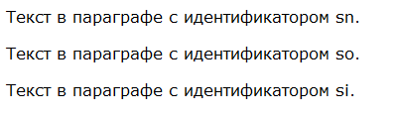
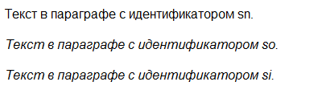
Шрифты
Зададим каждому параграфу свой стиль:
#sn, #so, #si{ font-family: Verdana, sans-serif; } #sn{ font-style:normal; } #so{ font-style:oblique; } #si{ font-style:italic; }

Slide 52
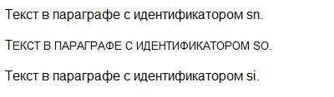
Шрифты
Font-variant - вариант написания букв: normal (обычный) и small-caps (малые прописные буквы). По умолчанию это свойство имеет значение normal.
#sn, #so, #si{ font-family: Verdana, sans-serif; } #so{ font-variant:small-caps; }

Slide 53
Шрифты
Font-weight - задает толщину букв. Задается числами: 100, 200, 300, 400, 500, 600, 700, 800 и 900. Можно задавать толщину букв при помощи ключевые слова:
normal - нормальный
bold - полужирный
bolder - более жирный по отношению к базовому, унаследованному от предка
lighter - менее жирный по отношению к базовому, унаследованному от предка

Slide 54
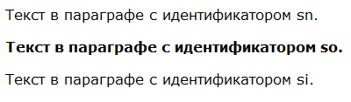
Шрифты
#sn, #so, #si{ font-family: Verdana, sans-serif; } #so{ font-weight:bold; }

Slide 55
Шрифты
Font-size - задает размер шрифта. Задавать размер шрифта в css возможно тремя способами:
с помощью ключевых слов (xx-small, x-small, small, medium, large, x-large, xx-large, smaller, large)
с помощью относительных единиц (% и em)
с помощью единиц измерения длины (пикселы, пункты, сантиметры и миллиметры)
Использовать ключевые слова пока не рекомендуется, так как разные браузеры по-разному их отображают.
Для web-страниц лучше использовать только три единицы измерения:
px - для "фиксированного" дизайна сайта
% - для "резинового" дизайна
em - для пропорционального изменения размера

Slide 56
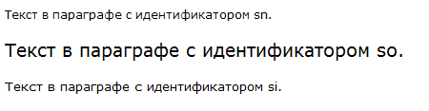
Шрифты
#sn, #so, #si{ font-family: Verdana, sans-serif; font-size:12px; } #so{ font-size:1.2em; } #si{ font-size:0.8em; }

Slide 57
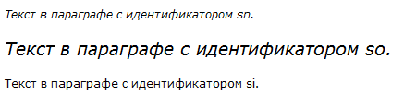
Шрифты
Для сокращения записи перечисляем свойства через пробел в следующем порядке: font-style, font-variant, font-weight, font-size, font-family. Любое из свойств, кроме font-size и font-family, можно пропустить. Пример:
#sn, #so, #si{ font:italic 12px Verdana, sans-serif; } #so{ font-size:1.2em; } #si{ font-style:normal; }
Сначала сокращенной записью мы прописали свойства font для всех параграфов, потом создали отличия для второго и третьего параграфов. Проверяем:

Slide 58
Текст
Свойства текста в css помогают изменять внешний вид слов и предложений. Давайте познакомимся с ними поближе:
Text-decoration - отвечает за оформление текста. Может иметь значения:
none - у текста нет оформления
underline - текст подчеркивается
overline - текст надчеркивается линией, расположенной над текстом
line-through - текст отображается зачеркнутым
blink - текст становится мигающим (не работает в IE)

Slide 59
Текст
Сейчас давайте уберем подчеркивание у ссылок, но при наведении курсора подчеркивание будет снова появляться.
a{ text-decoration:none; } a:hover{ text-decoration:underline; }

Slide 60
Текст
Text-align - отвечает за горизонтальное выравнивание текста. Может иметь значения:
left - выравнивание по левому краю
center - выравнивание по центру
right - выравнивание по правому краю
justify - выравнивание по ширине
Пример:
a{ text-decoration:none; text-align:center; } a:hover{ text-decoration:underline;}

Slide 61
Текст
Text-indent - отвечает за отступы в абзацах. Отступы можно задавать в единицах измерения и %, могут быть положительными и отрицательными. Давайте рассмотри пример:
<html> <head> <title>Заголовок документа</title> <link rel="stylesheet" type="text/css" href="/style.css"> </head> <body> <p>Текст в параграфе, где первая строка будет с отступом.</p> <p>Текст в параграфе, где первая строка будет с отступом.</p> <p>Текст в параграфе, где первая строка будет с отступом.</p> </body> </html>

Slide 62
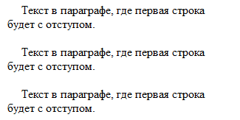
Текст
Добавим параграфу свойство text-indent, чтобы задать красную строку:
p{ text-indent:1.2em; }
Лучше всего использовать единицу em, тогда отступы будут пропорциональны размеру шрифта. Итог:

Slide 63
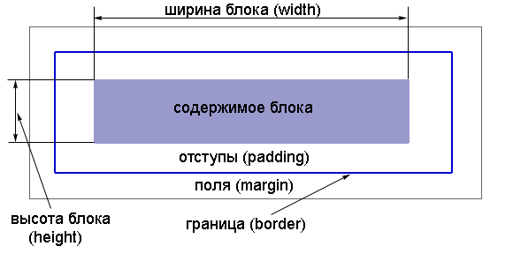
Блок
Страница сверстанная при помощи блочной верстке представляет собой множество блоков. Каждый элемент в дереве элементов это самостоятельный блок.
Блок выглядит в виде прямоугольника:

Slide 64
Блок
У блока может быть содержимое, к примеру у элемента p - это текст. Вокруг содержимого можно прописать отступы (padding), они необходимы для внутреннего отступа текста от границ блока.
Блок всегда обрамляет его граница border (граница блока), она может быть видимой и скрытой.
Еще у блока можно прописать поля (margin), они задают дополнительное пространство между блоками.
Размер блока определяется его содержимым или параметрами width (ширина) и height (высота).

Slide 65
Блок
Сейчас, чтоб стало более менее понятно давайте приведем простой пример:
<html> <head> <title>Заголовок документа</title> <link rel="stylesheet" type="text/css" href="/style.css"> </head> <body> <p>Текст в параграфе.</p> <p>Текст в параграфе.</p> </body> </html>
p{ border:1px solid red; }

Slide 66

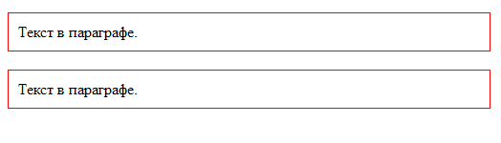
Блок
Давайте зададим тексту внутренний отступ от границы блока (padding):
p{ border:1px solid red; padding:10px; }

Slide 67
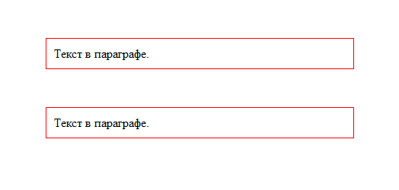
Блок
Мы задали отступы внутри блока, теперь давайте зададим дополнительно пространство между блоками (наружный отступ). Поможет нам в этом margin:
p{ border:1px solid red; padding:10px; margin:50px; }

Slide 68
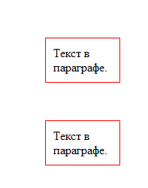
Блок
Ну и давайте теперь зададим размеры блоков (width (ширина) и height (высота)):
p{ border:1px solid red; padding:10px; margin:50px; width:100px; height:50px; }

Slide 69
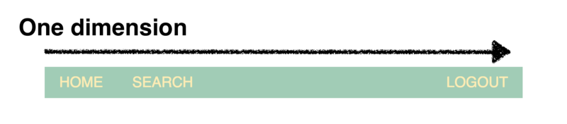
Flexbox
Flexbox это одномерные макеты, а Grid это двумерные.
Это означает, что если вы раскладываете объекты в одном направлении, к примеру, кнопку в header, то вам нужно применять Flexbox.

Slide 70
Это даст вам больше гибкости, чем в случе с CSS Grid. Также с этим будет проще работать в дальнейшем, а самое важное вы избежите лишней писанины.

Slide 71
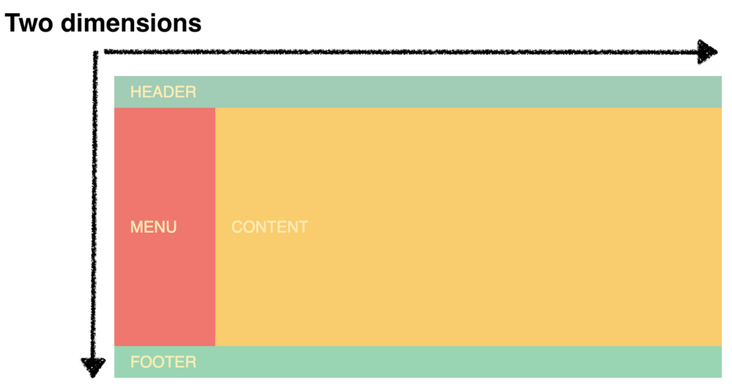
Grid
Однако, если вы собираетесь целый маркет в двух измерениях как с row так и с colum– то вам нужно использовать CSS Grid.

Slide 72
В этом случае с CSS Grid вы получите больше гибкости, да и ваша разметка будет проще, а код станет понятнее для дальнейшей работы.

Slide 73


Slide 74
Немного о том как это работает
Поскольку flexbox — это целый модуль, а не одно свойство, он включает в себя множество элементов с набором свойств. Некоторые из них предназначены для установки в контейнере (родительский элемент принято называть «flex контейнер»), в то время как другие предназначены для установки в дочерних элементах (так называемые «flex элементы»). Если «обычная» компоновка основана как на блочном, так и на inline направлениях, flex layout основана на «направлениях flex-flow». Пожалуйста, посмотрите на этот рисунок из спецификации, объясняющий основную идею гибкого макета.

Slide 75
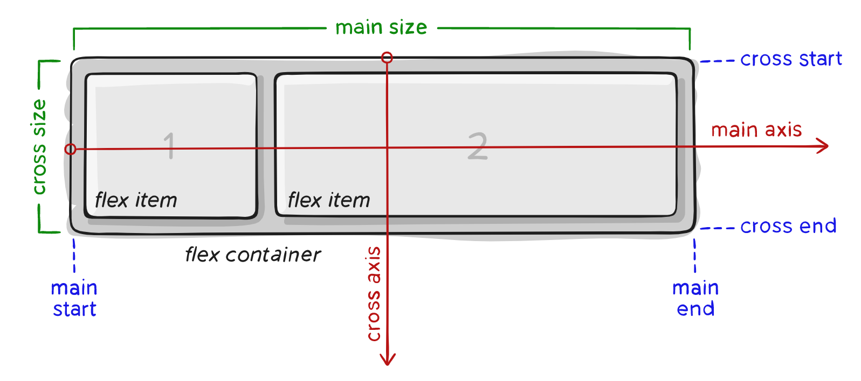

Slide 76
Элементы будут расположены либо в направлении главной оси (main axis от main-start до main-end) или в направлении поперечной оси (cross axis от cross-start до cross-end).
main axis — главная ось flex контейнера — это основная ось, вдоль которой располагаются flex элементы. Будьте внимательны, эта ось не обязательна горизонтальная; это зависит от flex-direction свойства (см. ниже).
main-start | main-end — flex элементы помещаются в контейнер, начиная с main-start и заканчивая main-end.
main size — ширина или высота flex элемента, в зависимости от того, что находится в основном измерении. Определяется основным размером flex элементов т.е. свойством 'width' или 'height', в зависимости от того, что находится в основном измерении.
cross axis — ось перпендикулярная главной оси, называется поперечной осью. Её направление зависит от направления главной оси.
cross-start | cross-end — flex строки заполняются элементами и помещаются в контейнер, начиная от cross-start flex контейнера по направлению к cross-end.
cross size — ширина или высота flex элемента. В зависимости от css свойства flex-direction, это ширина или высота элемента. Это всегда поперечный размер flex элементов.

Slide 77
flex контейнер
display
Определяет flex контейнер; inline или block в зависимости от заданного значения. Включает flex контекст для всех потомков первого уровня.
.containnner { display: flex; /* or inline-flex */ }
CSS-столбцы columns не влияют на flex контейнер.

Slide 78
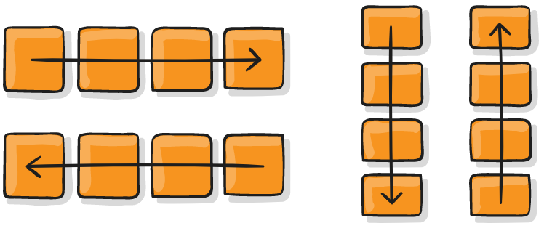
flex-direction
Устанавливает основную ось, таким образом определяя направление flex элементов, помещаемых в flex контейнер. Flexbox — это (помимо дополнительной упаковки) концепция однонаправленного макета. Думайте о flex элементах, как о первичных раскладках в горизонтальных рядах или вертикальных столбцах.

Slide 79
.container { flex-direction: row | row-reverse | column | column-reverse; }
row (по умолчанию): слева направо в ltr; справа налево в rtl
row-reverse справа налево ltr; слева направо в rtl
column: так же, как и row но сверху вниз
column-reverse: то же самое, row-reverse но снизу вверх

Slide 80
flex-shrink
Это свойство определяет способность гибкого элемента сжиматься при необходимости.
.item { flex-shrink: <number>; /* default 1 */ }
Отрицательные числа не поддерживаются.

Slide 81
Так же существует много различных свойств Flexbox. Все они доступны в открытом доступе в интернете.

Slide 82
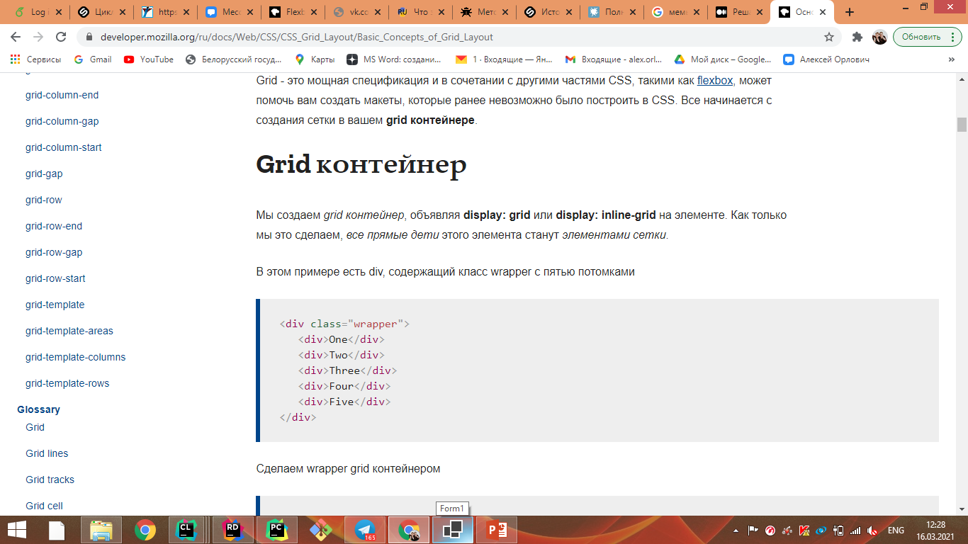
Grid
Мы создаем grid контейнер, объявляя display: grid или display: inline-grid на элементе. Как только мы это сделаем, все прямые дети этого элемента станут элементами сетки.
В этом примере есть div, содержащий класс wrapper с пятью потомками

Slide 83
Фиксированные и гибкие размеры полос
Вы можете создать сетку с фиксированными размерами полос — например, используя пиксели. Вы также можете создать сетку с гибкими размерами, используя проценты или новую единицу измерения - fr, предназначенную для этой цели.

Slide 84
Расположение элемента
Вы можете размещать элементы в заданном месте Grid, используя номера строк, имена или путем привязки к области Grid. Grid также содержит алгоритм управления размещением элементов, не имеющих явной позиции в Grid.

Slide 85
Управление выравниванием
Grid содержит функции выравнивания, чтобы мы могли контролировать, как элементы выравниваются после размещения в области сетки, и как выравнивается весь Grid.

Slide 86
Сейчас в современном мире больше используют CSS Grid, но Flexbox не теряет своего лица.

Slide 87
Инструменты
Fontsquirrel — генератор веб-шрифтов. Загружаешь файл шрифта — получаешь несколько форматов и уже готовый файл со стилями, который можно подключить.
Colorzilla — колорпикер. Аналог пипетки в Photoshop. Решает задачи с цветом. Позволяет получить образец цвета из любой точки браузера и скопировать в нужную программу. Анализирует страницу на палитру цветов и создает расширенные CSS градиенты.
Препроцессор Sass — простой язык стилей и мощный препроцессор. Легкая читабельность кода. Благодаря подключенной библиотеке Compass можно выйти за рамки CSS и работать со спрайтами в автоматическом режиме.
Sprite — простой способ сделать из множества картинок одну. Предположим, у вас на сайте четыре картинки. Когда пользователь заходит на страницу, он подгружает эти изображения. Sprite создает контейнер и помещает изображения в него. Количество обращений к серверу сокращается и подгружаются даже те картинки, которые понадобятся позже.
PhpStorm — среда разработки. Содержит отличное автодополнение кода. Поддерживает смешивание языков. В него встроен git, который позволяет работать с сервером, минуя лишнее открытие консоли. Удобная установка плагинов. Включает в себя опознаватель языка php для бэкенда. Включает гибкую систему настроек для разработчика.

Slide 88
Git — система контроля версий. Обладает высокой скоростью работы, интеграцией с другими системами, удобным интерфейсом. Иногда нужно изменить проект и сохранить работоспособный вариант. Создается папка с названием «Новая папка», в которую копируется рабочая версия. Со временем количество папок растет. Это создает трудности при откате на предыдущие версии. Такие проблемы решает система контроля версий.
Gulp — сборщик проектов. Перед сдачей сайта код необходимо сжать. Делается это для предотвращения кражи и уменьшения «веса». Автоматически сжимает JavaScript файлы, файлы стилей, преобразует SASS в CSS. Браузер читает только CSS. Ставится в проект.
Prettier — автоматически форматирует JavaScript код, при этом гарантирует, что код соответствует заданной максимальной длине строки. В отличие от ESlint, где требуется ручное исправление, Prettir делает все за вас. Интегрируется со средой разработки.
И другие …

Slide 89
Спасибо за внимание!

